Slide 1
الفصل الثالث
تخطيط وتحليل وتطوير وتصميم وتوثيق
نظم المعلومات المحاسبية
(دورة حياة النظم)
Systems Life Cycle
إعداد: أ. نهى بن زقر

Slide 2
1-مرحلة تخطيط نظم المعلومات المحاسبية:
تشمل هذه المرحلة ما يلي :
أ) وضع الخطة الإستراتيجية لتطوير نظم المعلومات المحاسبية .
ب) تحديد مشروع التطوير لنظم المعلومات وفقاً لاحتياجات الإدارة.
ج) الحصول على موافقة الإدارة العليا على مشروع التطوير.
د) البدء في تنفيذ المشروع الذي تمت الموافقة عليه .
عندما لا يتم التخطيط بشكل سليم قد تحدث عدة مشكلات ، منها:
تطوير النظم بشكل لا يفي باحتياجات المستفيدين.
تطوير نظم مكلفة من حيث التشغيل أو الصيانة.
عدم توافر ميزانية محددة وواضحة لمراحل التطوير.
عدم توافر جدول زمني محدد وواضح لمراحل التطوير.

Slide 3
ولتفادي هذه المشكلات يجب التخطيط بشكل سليم مع الأخذ في الاعتبار مجموعة من العوامل ، منها ما يلي :
النظر في المشكلات من وجهة نظر شاملة وموضوعية .
استخدام فريق استشاري لدراسة النظم .
دعم الإدارة العليا لعملية دراسة النظم.
تحديد الموارد اللازمة لتطوير كل نظام فرعي على حدة.
وتهدف دراسة النظام الحالي إلى تحقيق مجموعة من الأغراض ، أهمها:
تطوير تعريف محللي النظم بعمليات المنشأة وتدفق البيانات والمعلومات.
تحديد مدى حاجة النظام إلى التطوير بالكشف عن نقاط الضعف والمشكلات.
تحديد تكلفة النظام الحالي وعائده وتكلفة النظام الجديد وعائده.
تحقيق مشاركة مستخدمي النظام حتى يتحقق قبول النظام.

Slide 4
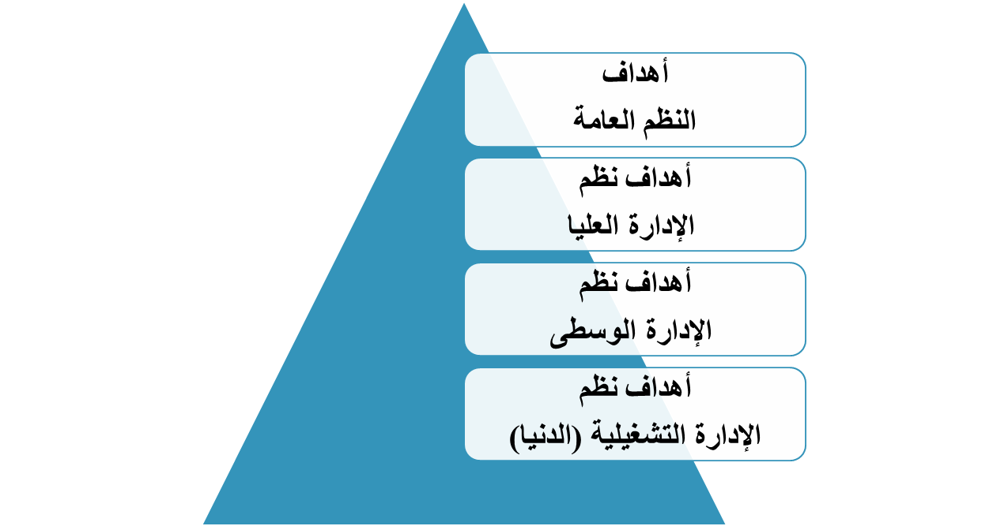
2-مرحلة تحليل نظم المعلومات المحاسبية:
الى ماذا تهدف هذه المرحلة؟
تهدف مرحلة التحليل إلى تحديد نقاط القوة والضعف في النظام الحالي، ومحاولة القضاء علة نقاط الضعف وتعزيز نقاط القوة
هناك أربع مستويات للأهداف يمكن دراسة وتحليل النظم من خلالها ، هي:
تشمل تحديد تكلفة النظام والمنفعة المتحققة منه
وتشمل القرارات الاستراتيجية المرتبطة بالتخطيط طويل المدى
وتشمل القرارات المرتبطة بالتخطيط متوسط المدى
وتشمل الأهداف المرتبطة بالعمل اليومي مثل التخطيط القصير المدى والرقابة المباشرة على عمليات التشغيل

Slide 5
إجراءات تحليل النظام
تحليل ودراسة النظم الحالية
تحديد متطلبات النظم الجديدة
اقتراح حلول لمعالجة مشكلات النظم الحالية وتوفير متطلبات النظم الجديدة
تحليل الحلول المتاحة واختيار الحل الأفضل
تنفيذ الحل المختار ومتابعة التنفيذ والتصحيح

Slide 6
ويتم فحص النظام من خلال تجميع بيانات خاصة عن النظام بمجموعة من الطرق، منها ما يلي :
مراجعة المستندات.
ملاحظة العمل.
إجراء المقابلات الشخصية مع الموظفين والعمال.
توزيع قوائم استبيان على موظفين معينين.
وبعد فحص النظام وتجميع البيانات المطلوبة ، يتم تحليل البيانات المجمعة من النظام باستخدام مجموعة من الطرق ، أهمها ما يلي:
خرائط تدفق المستندات .
خرائط تدفق البيانات.
التحليل الإحصائي.

Slide 7
3- مرحلة تطوير نظم المعلومات المحاسبية:
ما الحاجة التي تؤدي الى تطوير النظم ؟؟
ان تطور لا يحدث فجائياً, ومن الأسباب التي تؤدي بذلك ما يلي:
تغير بيئة المشروعات.
التطورات التكنولوجية.
وجود قصور في نظم المعلومات الحالية
وحتى يتم تطوير نظم المعلومات يتم اتباع الخطوات وفيما يلي شرحها

Slide 8
موضح بالجدول التالي
التطورات التكنولوجيه | وجود قصور في نظم المعلومات الحاليه | تغير بيئة المشروعات نتيجة :
 | 1-البطء في توفير التقاريرالمطلوبه 2- الانخفاض في انتاجية العمل 3- التشغيل غير اللازم للبيانات 4- عدم دقة المعلومات المتاحه | 1- اتساع اعمالها وتطورها 2- حدوث تغيرات في الهيكل التنظيمي 3- حدوث تغيرات في القوانين واللوائح الحكوميه 4- حدوث تطوير في المنتجات

Slide 9
خطوات تطوير نظم المعلومات المحاسبية:
1) تحليل جدوى تطوير نظام المعلومات المحاسبي: تشمل دراسة جدوى تطوير النظم، خمسة مجالات رئيسية، وهي :
دراسة الجدوى الفنية: تنقسم إلى مجالين رئيسين هما :
المجال المتعلق بالأجهزة و الآخر المتعلق بالبرامج والإجراءات.
دراسة الجدوى الاقتصادية: يحدد تكلفة النظام والمنفعة منه.
دراسة الجدوى القانونية: يتعلق بتحديد مدى اتفاق النظام مع اللوائح والأنظمة والقوانين الجارية.
دراسة الجدوى التشغيلية: تتناول تحديد مدى قدرة تشغيل النظام عملياً.
دراسة الجدوى الزمنية: تتناول تحديد الفترة الزمنية اللازمة لتشغيل النظام .

Slide 10
تابع خطوات تطوير نظم المعلومات المحاسبية:
2) دراسة وتقييم بدائل تطوير نظام المعلومات المحاسبي: وتشمل هذه المرحلة ما يلي :
تحديد بدائل التطوير.
وصف بدائل التطوير.
الاختيار المبدئي للبدائل.
تقديم أفضل البدائل للتطوير إلى اللجنة العليا لتطوير النظم للمفاضلة بينها.
3) إعداد مواصفات النظام و منها: مواصفات المخرجات والمدخلات وعمليات التشغيل وقاعدة البيانات .
4) تقديم مواصفات النظام إلى الإدارة العليا لاعتمادها.
كما يجب توثيق مواصفات النظام بصورة جيدة ضمن التقرير الرسمي، حيث يساعد هذا التوثيق الإدارة فيما يلي:
اختيار أفضل البدائل.
تحديد مدى توافق مواصفات النظام مع أهداف تطويره.
المشاركة بفعالية مع مصممي النظم.

Slide 11
عند تطوير النظام هناك مجموعة من الاعتبارات الواجب مراعاتها وهي عامة وخاصة:
أولاً – الاعتبارات العامة للتطوير:
أن يكون التطوير شامل و قادر على تحقيق الأهداف.
ألا يتطلب حاسبات الكترونية معقدة.
أن يراعي سلوك المستخدمين واحتياجاتهم
ثانياً- الاعتبارات الخاصة للتطوير: وهي متعلقة بعناصر النظام:
المخرجات
التشغيل
المدخلات
قاعدة البيانات

Slide 12
فيما يتعلق بمخرجات النظام، يجب أن تتوافر فيها مجموعة من الخصائص، أهمها ما يلي:
أن تتناسب المعلومات مع الغرض المحدد لها.
أن تكون موجزة.
أن تكون ملائمة.
أن تكون واضحة ومفهومة لمستخدمي النظام.
أن تكون اقتصادية.
فيما يتعلق بتشغيل البيانات، يجب أن تتوافر فيها مجموعة من الخصائص، أهمها ما يلي:
تدفق عمليات التشغيل بصورة انسيابية.
تنميط عمليات التشغيل.
أن يتناسب نظام تشغيل البيانات مع طبيعة البيانات.

Slide 13
فيما يتعلق بالمدخلات النظام، يجب أن تتوافر فيها مجموعة من الخصائص، أهمها ما يلي:
جمع البيانات من مصادرها مباشرة.
تخفيض حجم البيانات التي يتم جمعها.
جمع البيانات بالاستعانة بالحاسب.
فيما يتعلق بقاعدة البيانات، يجب أن تتوافر فيها مجموعة من الخصائص، أهمها ما يلي:
الشمول.
النظام.
الكفاءة.
سهولة الوصول إلى البيانات المخزنة.
المرونة.
الحماية للبيانات.
توافر الدقة في البيانات المخزنة.
اعتبارات التكلفة.

Slide 14
4- مرحلة التصميم لنظم المعلومات المحاسبية:
تصميم نظم المعلومات المحاسبية ، خاصة في ظل التكنولوجيا يهدف إلى تحقيق مجموعة من الأهداف.
توفير إمكانات أفضل لأداء العمليات.
توفير رقابة وتحكم أفضل.
تحسين الاتصالات وتدفق المعلومات.
توفير مزايا تنافسية .
وحتى تتحقق هذه الأهداف لا بد من توافر مجموعة من الخصائص لنظام المعلومات المحاسبي، وهي :
الفعالية.
الكفاءة.
الاقتصاد.
وسيتم تناول مرحلة تصميم نظم المعلومات المحاسبية بالتفصيل في الفصل القادم

Slide 15
5- مرحلة التنفيذ والمتابعة والتقييم لنظم المعلومات المحاسبية:
تتطلب مرحلة التنفيذ تحديد الأنشطة اللازمة للتنفيذ، وتوفير الموارد اللازمة لتنفيذ هذه الأنشطة، ومتابعة التنفيذ بشكل مستمر، واتخاذ الإجراءات التصحيحية اللازمة في الوقت المناسب.

Slide 16
6- مرحلة توثيق النظام:
توثيق النظم :
يعني إعداد مستندات وصفية للنظام ككل. تشمل الوصف الكتابي للنظام ككل، وقوائم البرامج،وتعليمات وإجراءات التشغيل،والتقارير والقوائم الناتجة عن النظم ، وخرائط التدفق.
أسباب التوثيق:
وصف كيفية عمل النظام .
المساعدة في تصميم نظام الرقابة الداخلية.
تدريب مستخدمي النظم.
تصميم نظم جديدة.
الرقابة على تطوير النظم وتكاليف الصيانة.
تسهيل عملية الاتصال مع الآخرين.
مراجعة نظام المعلومات المحاسبي.

Slide 17
أنواع خرائط التدفق المرتبطة بعملية التوثيق في نظم المعلومات المحاسبية:
خرائط تدفق المستندات: وتتمثل وظيفة خرائط تدفق المستندات في تتبع التدفق الفعلي للمستندات في منشأة ما .
خرائط تتدفق النظام: تركز خرائط تدفق النظم على التدفق المنطقي للبيانات وكيفية تشغيلها في نظام المعلومات المحاسبي.
خرائط تدفق البيانات: توثق عملية تدفق البيانات في نظام المعلومات المحاسبي.(وهذه النوعية من الخرائط تستخدم غالباً عند تصميم نظم جديدة)
خرائط تدفق البرامج: تستخدم عادة لمساعدة مصممي البرامج في إعداد وتصميم برامجهم.
جداول القرارات: عبارة عن مصفوفة من الشروط والمهام التشغيلية التي تحدد نوعية الفعل أو المهمة التي يجب القيام بها, وتستخدم عندما تكون عملية تصميم خريطة تدفق برنامج ما معقدة.

Slide 18
7- نظام الترميز:
نظام الترميز هو نظام لتسجيل وتبويب وعرض وتخزين واسترجاع المعلومات بطريقة ما لتحقيق هدف معين أو مجموعة من الأهداف المعينة.
ويعتمد نظام المعلومات المحاسبي بشكل رئيسي على استخدام نظم الترميز في حالة استخدام برامج الحاسب الآلي داخل نظم المعلومات المحاسبية أكثر منها في حالة استخدام النظام اليدوي.
فوائد استخدام نظام الترميز:
تحديد الحسابات والعمليات بشكل دقيق وفريد.
تقليل مساحة التخزين.
تسهيل عملية تبويب الحسابات والعمليات.
توصيل معلومات سرية.

Slide 19
أنواع الرموز:
رموز تذكريه :استخدام ما تعنية الرموز .
رموز تسلسلية: استخدام ارقام متسلسله لتحديي الحسابات وخلافه.
نظام المجموعات: تجميع العناصر المتشابهة معا في مجموعه.
وهناك اسلوبين للترميز:
الأول: الأسلوب الروماني: مثال:
ويعتمد على .. الدرجة الأولى I
الدرجة الثانية A
الدرجة الثالثة I وهكذا....
الثاني: الأسلوب العربي :الأكثر شيوعا في قطاع الاعمال مثال:
1 أصول
1.1 أصول متداولة
1.1.1 النقدية
1.1.2 المخزون
1.1.3 البنك وهكذا

